Slide 1



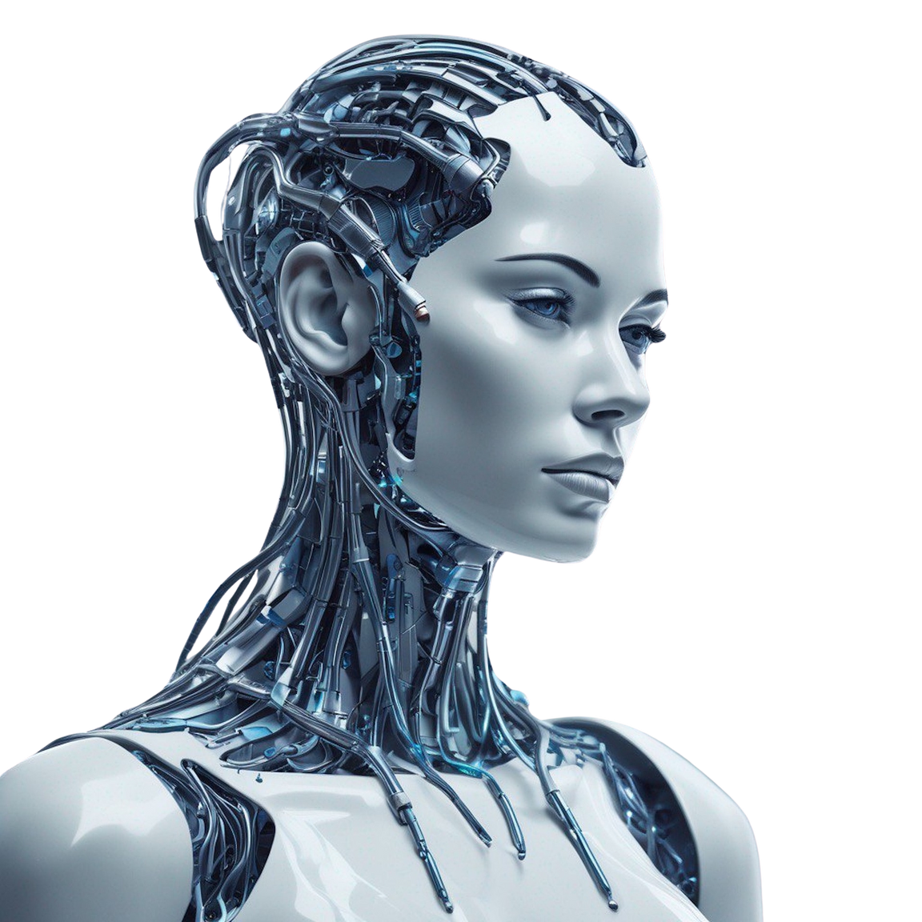

Agentes
Deliberativos
Trapero Orona Cristopher
Uribe Armenta Javier

Slide 2
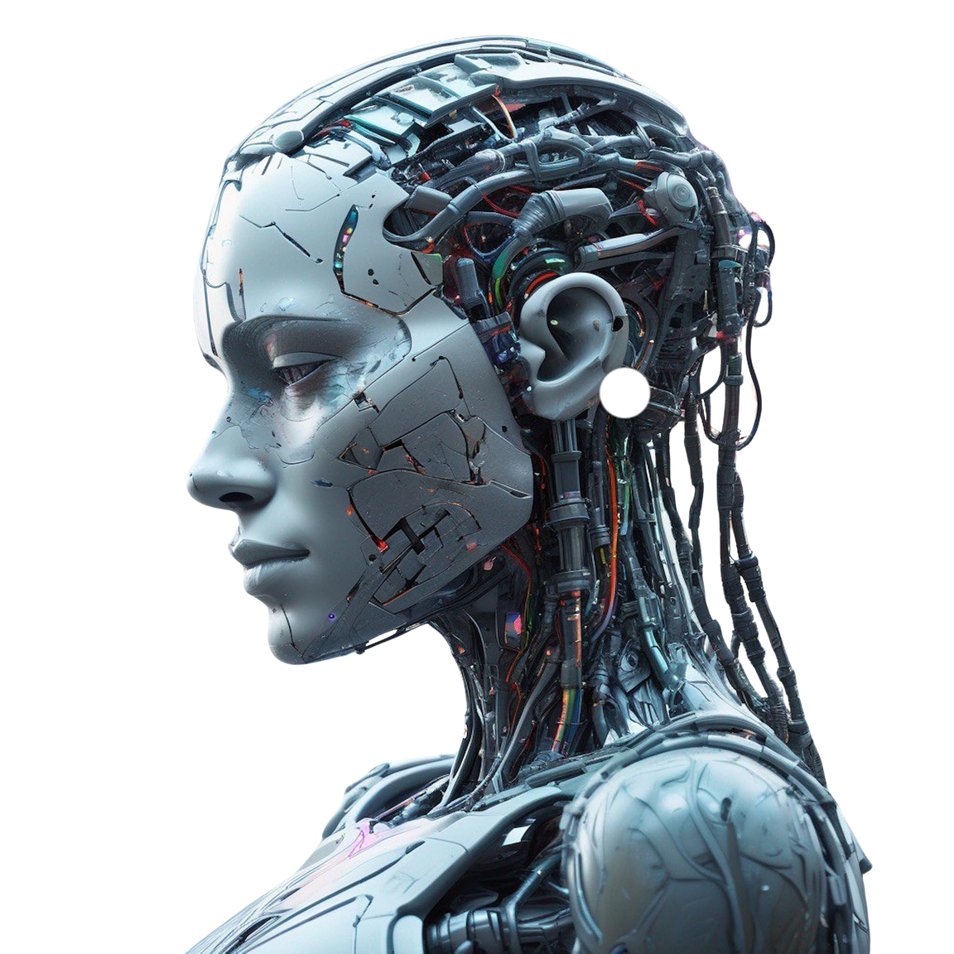
Antes de eso, ¿qué es un
Agente Inteligente?
01
Un agente inteligente es un sistema basado en conocimiento que percibe su entorno, razona para interpretar percepciones, infiere, resuelve problemas y toma acciones para cumplir objetivos.
02
No obedece ciegamente, sino que puede modificar
requerimientos, responder preguntas o rechazar ciertas peticiones.
03
Actúa con autonomía, decidiendo cómo satisfacer solicitudes y escogiendo acciones de manera
dinámica. Puede colaborar con el usuario, monitorear eventos, aconsejar, entrenar o asistir en diversas tareas.

Slide 3

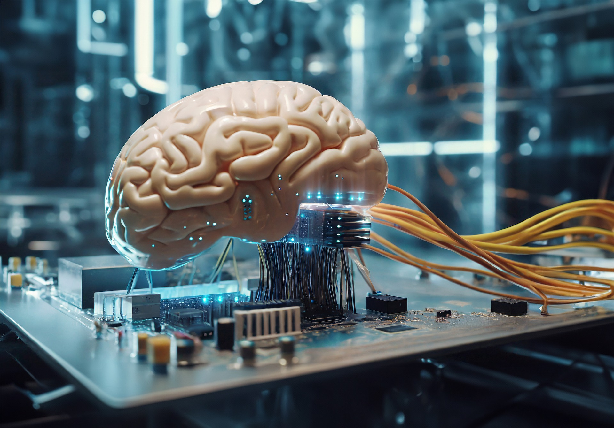
Agente Deliberativo
Un agente inteligente puede estar construido
con base a diferentes arquitecturas, una de ellas siendo la deliberativa.
Definición
Se caracterizan por el uso de modelos de
representación simbólica del conocimiento y suelen basarse en la teoría clásica de planificación. En este enfoque, se parte de un estado inicial, existe un conjunto de
planes y un estado objetivo al que se busca llegar.

Slide 4



Modelo BDI
Belief
Desire
Intention
Un conjunto de creencias, es su conocimiento sobre su entorno y el resto del mundo.
Sus deseos, que definen los objetivos a los que aspira, como se priorizan los objetivos del agente.
Sus intenciones, como el agente actúa sobre el entorno, aquellas que guían las acciones concretas que ejecutará para materializar sus met.

Slide 5
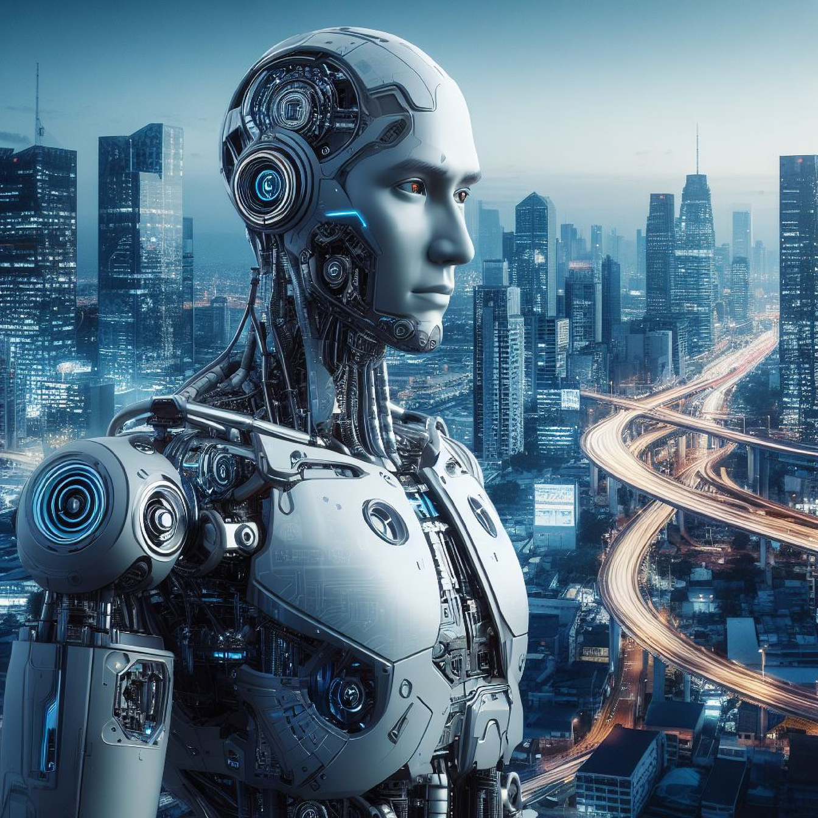
Aspectos
Esenciales
01
Deliberación: el que permite decidir qué metas debe perseguirse según la situación y las prioridades del agente.
02
Razonamiento de medios-fines: mediante el cual se establece la forma en que dichas metas serán alcanzadas.

Slide 6
01
04
Robot autómata, como un
vehículo autónomo.
Sistema de negociación automatizado en bolsa.
02
Ejemplos de
05
GPS.
Agente
Deliberativo
Agentes inteligentes como Siri, Alexa o GPT.
03
06
Sistemas de recomendación en plataformas digitales, en sitios como Amazon, Mercado Libre, Netflix.
Sistemas de diagnóstico en áreas industriales, como un sistema experto que detecte algún fallo en maquinaría.

Slide 7
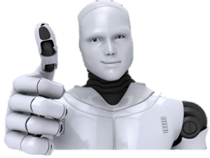
Muchas Gracias
Por su atención.

